Slide 1
3.5 互补功率放大电路
3.5.1 概述
1. 功率放大电路的特殊性：
输出功率大—大信号分析；
高效率
非线性失真
功率器件的散热和安全保护

Slide 2
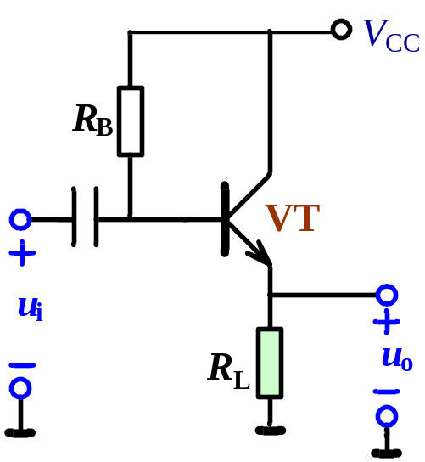
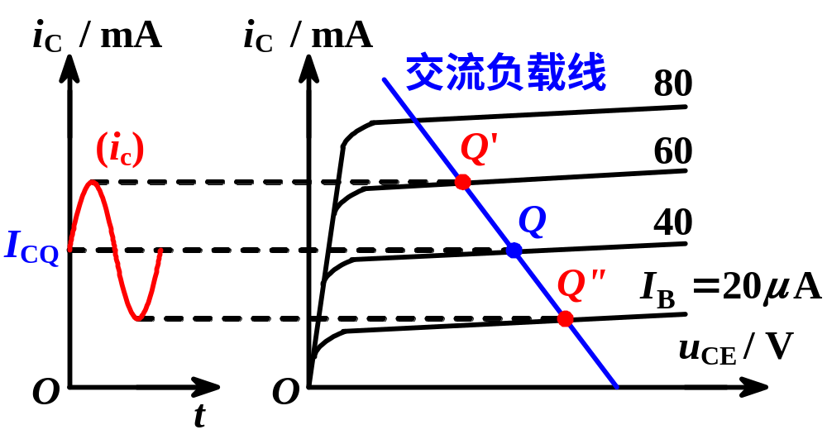
3.5.1 概述
2. 晶体管的工作状态
甲类(A类)：导通角θ ＝360°，效率η ≤25% 。

Slide 3
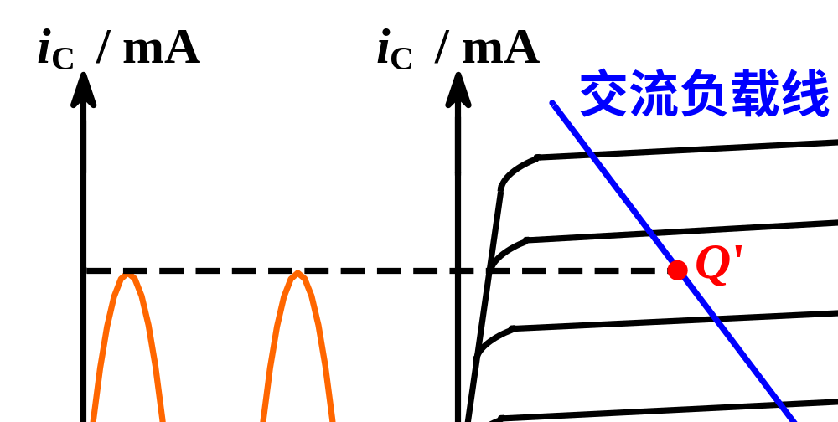
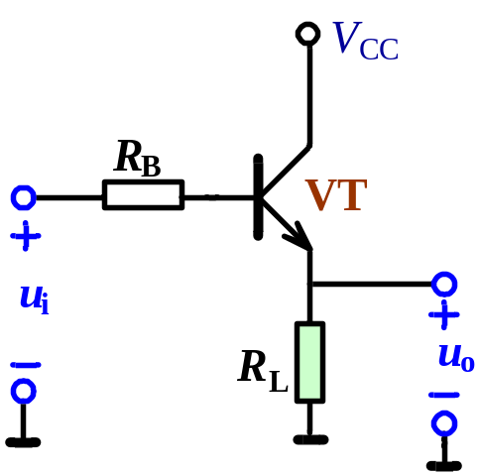
3.5.1 概述
晶体管的工作状态
乙类(B类)：导通角θ ＝180°；效率η ≤78.5% 。
甲乙类(ＡＢ类)：θ > 180°；效率η ≤78.5% 。

Slide 4
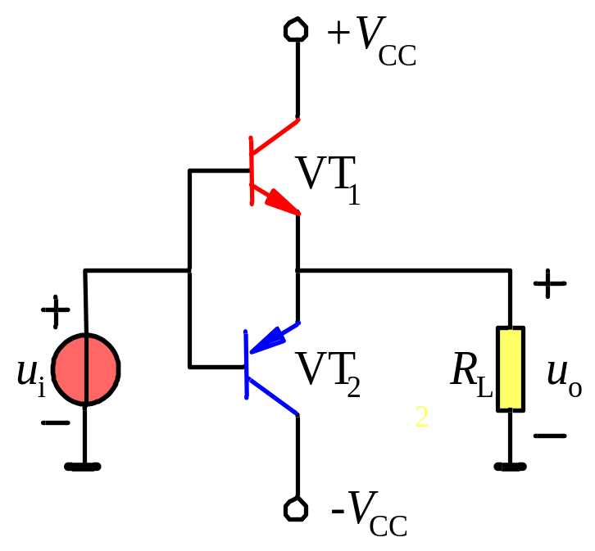
3.5.2 乙类互补功率放大电路
1. 电路组成
为了解决乙类状态下的失真问题，常采用乙类互补输出电路，它是由一对特性一致的NPN和PNP晶体管，按射极输出器的电路形式组合而成。

Slide 5
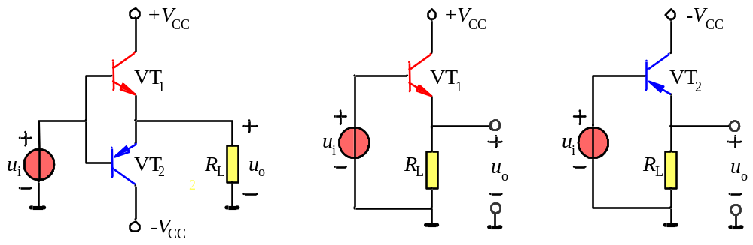
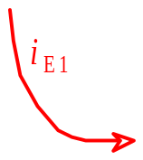
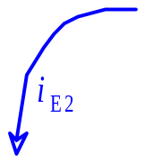
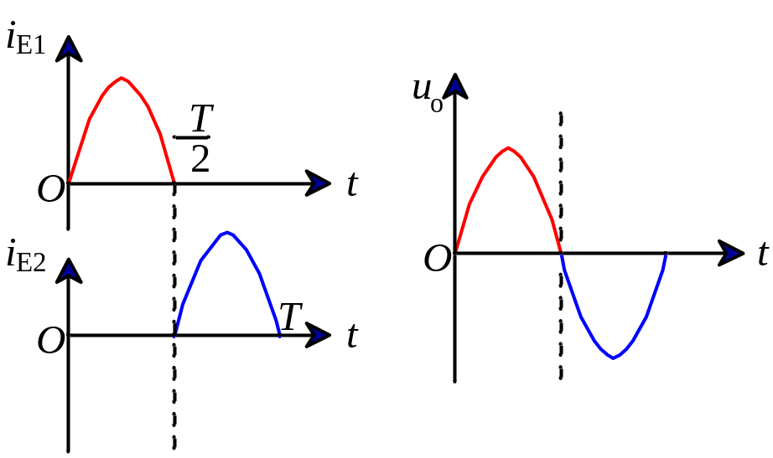
2. 工作原理
(a) (b) (c)
正负半周波形合成的原理

Slide 6

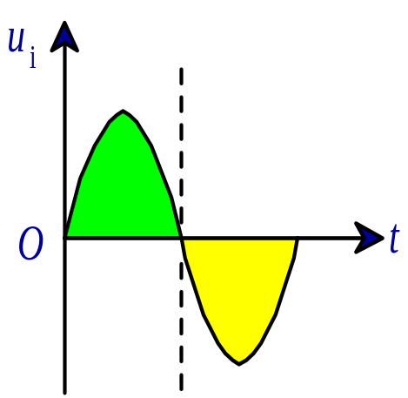
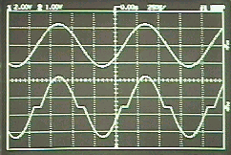
3. 交越失真
因晶体管存在死区，若输入信号小于开启电压，则晶体管不导通。
输入信号正、负半周交替过零处，集电极电流为0，形成非线性失真—交越失真。
输入信号
u_{o}
死区
交越失真
输出信号

Slide 7
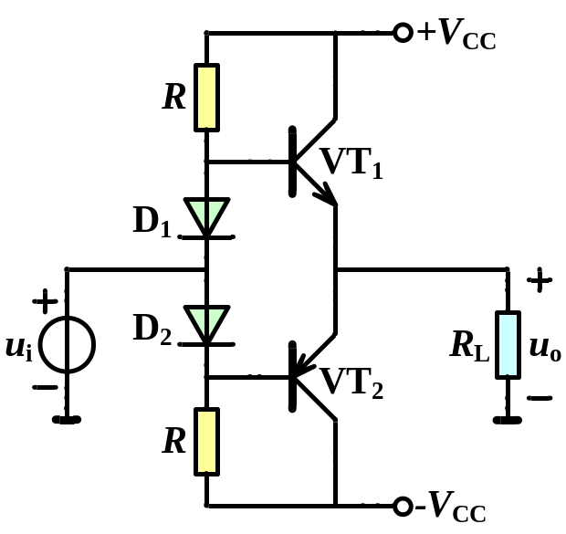
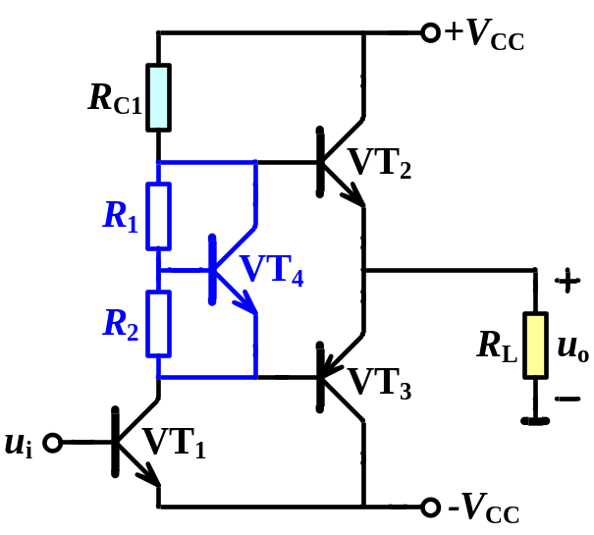
4. 甲乙类功放
为消除交越失真，可给晶体管加一点偏置，使之处于微导通状态，即工作在甲乙类

Slide 8

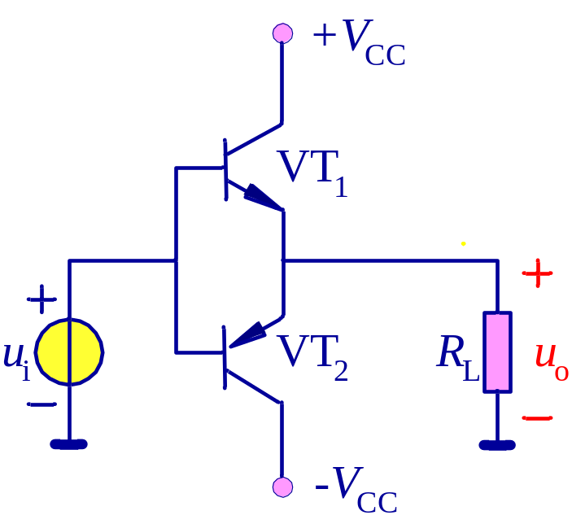
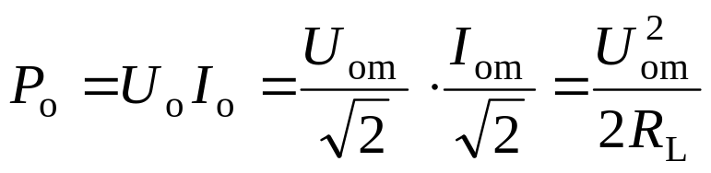
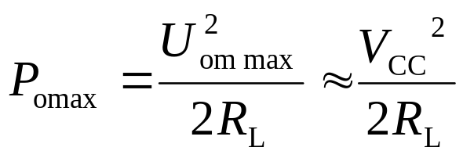
5. 参数计算
输出功率
输入、输出均为正弦波：
负载上的最大不失真功率（忽略晶体管的饱和压降时）：

Slide 9
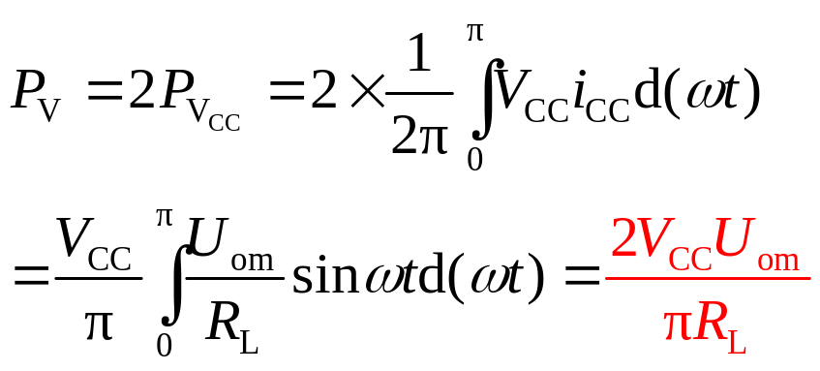
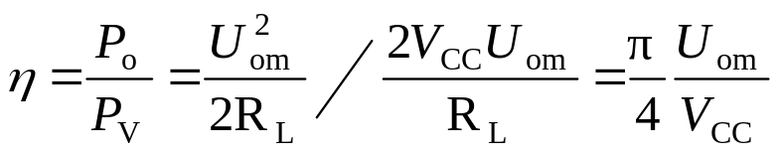
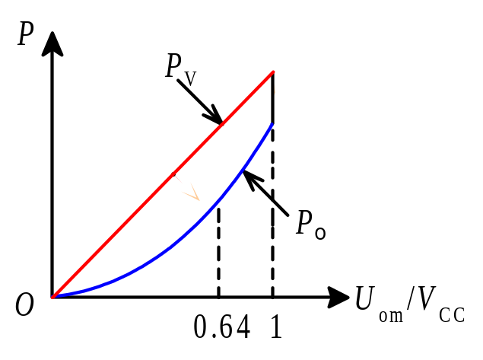

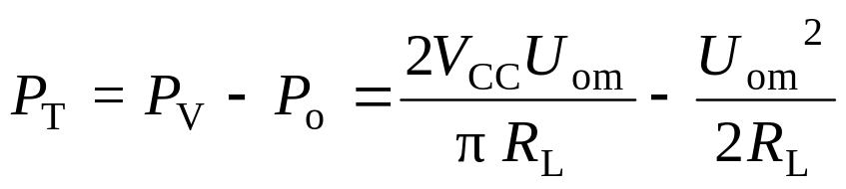
5. 参数计算
电源功率
效率
η_{max}=π/4 =78.5％
晶体管的管耗
管耗曲线

Slide 10
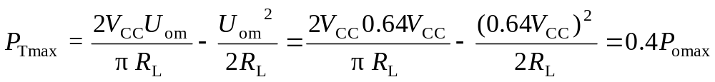

最大管耗
对晶体管的管耗表达式求微分，可以得出：
当U_{om}=0.64V_{CC}时，管耗的最大值为
对互补输出级的一只晶体管
最大管耗曲线

Slide 11
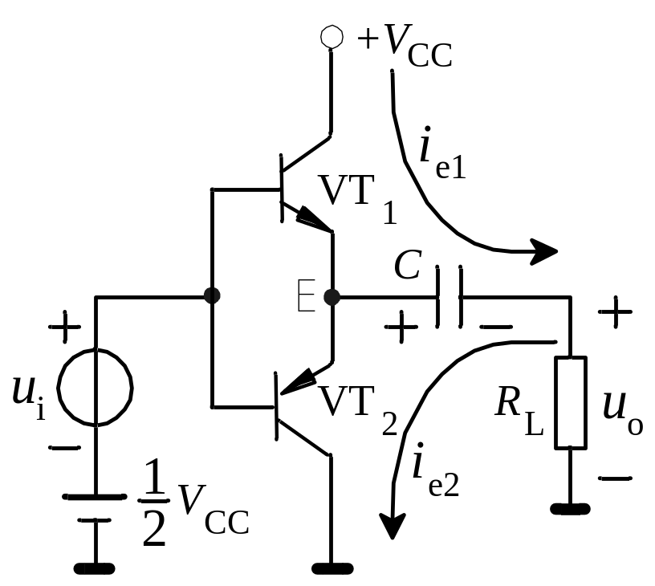
3.5.3 单电源互补功率放大电路（OTL）
静态：U_{E}= V_{CC}/2， I_{E}= 0;
电容C足够大，在动态工作过程中，可认为其端电压保持V_{CC}/2，电路等效为V_{CC}/2的双电源互补功率放大器 。

Slide 12
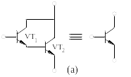
3.5.4 复合管
输出级功率晶体管要提供较大的集电极电流i_{C}，但大功率管的β值一般都不大，输出级的前一级就要提供较大的基极驱动电流i_{B}，即末前级也应该是一个功率放大级。为了得到β值高的功率放大管，往往采用复合管。

Slide 13
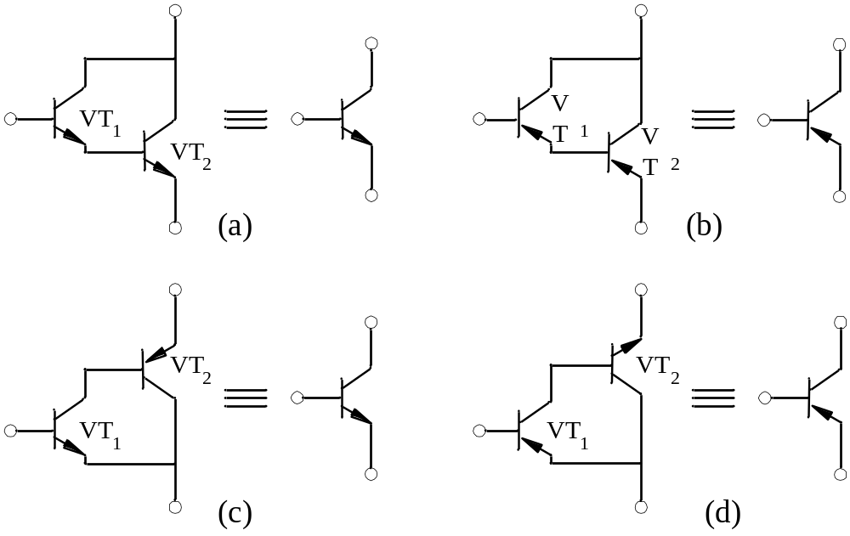
3.5.4 复合管
四种类型的复合管
组成复合管的条件：每只管都处于放大状态，前一管的输出电流和后一管的基极电流方向必须一致。

Slide 14
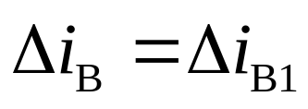
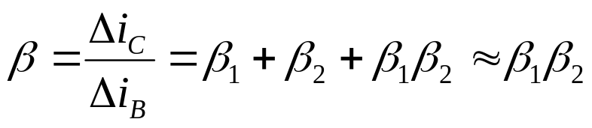
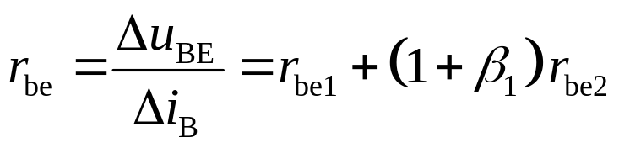
3.5.4 复合管
由相同类型的晶体管组成的复合管 ：
复合管的电流放大系数为 ：
复合管的输入电阻为 ：

Slide 15
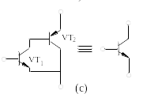

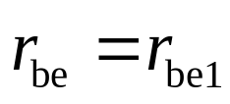
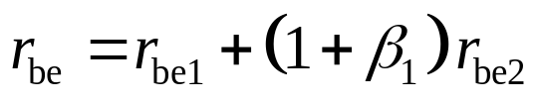

3.5.4 复合管
由不同类型的晶体管组成的复合管 ：
复合管的电流放大系数为 ：
复合管的输入电阻为 ：
结论 ：
由两个相同类型的晶体管组成的复合管，其类型与原来相同。复合管的β=β₁β₂ ，复合管的
由两个不同类型的晶体管组成的复合管，其类型与前级晶体管相同。复合管的β=β₁β₂ ，复合管的

